Slide 1
































ZAJEDNICA PRAKSE ZA UNUTARNJU REVIZIJU
Strateški akcijski plan

Slide 2
Naša misija
IACOP pruža podršku svojim zemljama članicama
pri uspostavi modernog i učinkovitog sustava unutarnje revizije koji
je u skladu s međunarodnim standardima i najboljim praksama te koji je
ključan za dobro upravljanje i odgovornost u javnom sektoru
Naše temeljne vrijednosti
Stručnost, predanost reformama, obvezivanje na podjelu znanja
i iskustva sa zajednicom (profesionalnom obitelji kolega),
povjerenje, zajedništvo i poštovanje različitosti 23 zemlje članice
Moto IACOP-a
zajedništvo u različitosti

Slide 3
Uravnoteženi rezultati IACOP-a
Unutarnji procesi
Održati i razviti
volontersku mrežu stručnih unutarnjih revizora putem učenja od kolega,
upravljanje znanjem
putem niza aktivnosti
Klijenti
Služiti našim
vladama
Financije
Zadovoljiti potrebe donatora i uz pomoć Tajništva ostvariti najbolju vrijednost za uloženi novac PEMPAL-a.
Učenje i rast
Razviti dobrovoljan rad, vodstvo Izvršnog odbora, samoodrživost
radnih skupina IACOP-a te koordinaciju s Upravnim odborom i drugim zajednicama prakse

Slide 4
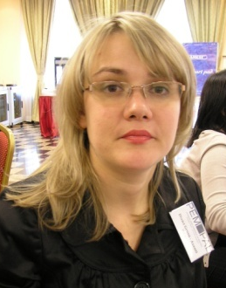
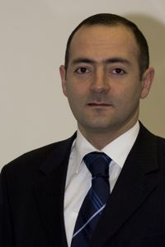
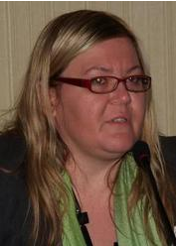
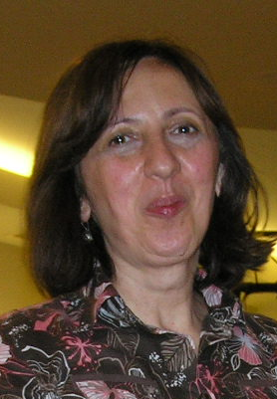
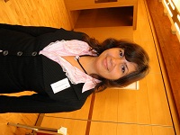
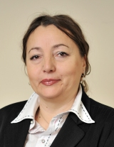
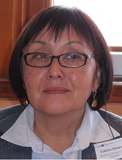
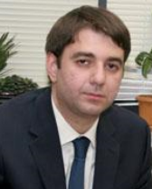
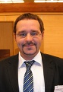
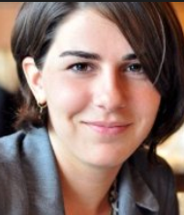
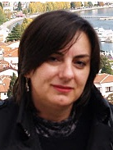
Snažno vodstvo tima-
Izvršnog odbora IACOP-a
Diana
Grosu–Axenti
članica resursnog
tima
Arman Vatyan
voditelj Svjetske banke
Edit Nemeth
Predsjednica
Mađarska
Ljerka
Crnković
zamjenica predsjednice za sadržaj
Hrvatska
Cristina
Scerbina
zamjenica predsjednice za
poslovanje
Moldova
Zamira
Omorova
Kirgiska Republika
Svilena
Simeonova
Bugarska
Karen
Sedrakyan
Armenija
Stanislav
Bychkov
Rusija
Nino Eliashvili
Gruzija
Amela Muftić
Bosna i Hercegovina

Slide 5
PEMPAL-ova Zajednica prakse za unutarnju reviziju
PEMPAL
Upravni odbor
Voditelj tima Banke (Elena)
Član UO-a (Marius)
Usmjeravanje/fiduacijarna pitanja
Voditelj
zajednice (Arman)
Izvršni odbor
predvodi ga predsjednik (Edit)
Zajednica prakse za unutarnju reviziju
(23 zemlje članice)
Vodstvo+financiranje
Osiguranje
kvalitete
Procjena
rizika
Revizija u
praksi
(AIP)
logistička podrška
Odnos unutarnje revizije s fin. inspekcijom i vanjskom revizijom (RIFIX)
Unutarnja
kontrola
Tajništvo
Svjetska banka (WB)
Financiranje, stručna podrška
Informacije
Stručna podrška
Informacije
Rusija, SECO, Nizozemska akademija i drugi
Organizacije i stručne udruge (IIA, CIPFa, itd.) te ljudski potencijali

Slide 6
Strateški prioriteti za 2016.-2017.
Prioritetne teme za FG 2016.-2017.:
Radna skupina za unutarnju kontrolu - provedbe financijskog upravljanja i kontrole s naglaskom na odgovornost i transparentnost (nova radna skupina)
Radna skupina za REFIX - Odnos unutarnje revizije s financijskom inspekcijom i vanjskom revizijom (sadašnja radna skupina koja nastavlja s radom)
Radna skupina za reviziju u praksi - Praktična primjena revizorskog ciklusa, različite vrste i modeli revizije, uključujući IT rješenja (revizija u praksi (AIP) - nova radna skupina)
Središnje harmonizacijske jedinice: izazovi u različitim fazama reforme
Promicanje IACOP-a, uključujući postojeće proizvode znanja i stečeno iskustvo sadašnje i prethodnih radnih skupina: Izobrazba i certificiranje, kontinuirano stručno usavršavanje, procjena rizika, osiguranje kvalitete, Korpus znanja
Predloženi oblik događanja:
plenarne sjednice, radne skupine, tematski sastanci, sastanci članova Izvršnog odbora I
voditelja, studijski posjeti
promotivne aktivnosti, uključujući distribuciju i postojećih proizvoda znanja
Savjetodavne misije kolega IACOP-a i povratne studijske posjete (vrsta tematskog sastanka)
videokonferencije, webinari (za tematske sastanke)

Slide 7





Proizvodi dobre prakse IACOP-a
Predložak priručnika dobre prakse za unutarnju reviziju (završen i objavljen)
Predložak priručnika dobre prakse za kontinuirano stručno usavršavanje (završen i objavljen)
Korpus znanja unutarnje revizije (završen i objavljen)
Procjena rizika i planiranje revizije (završen i objavljen)
Sažetak prijedloga o RIFIX-u (Odnos unutarnje kontrole s financijskom inspecijom i vanjskom revizijom, eng. Relationship of Internal Audit with Financial Inspection and External Audit) (dostupan nacrt)
Vodič za osiguranje kvalitete (završen i objavljen)
Priopćenja i 100+ drugih proizvoda znanja
Sažetak prijedloga o RIFIX-u

Slide 8
Hvala!

